Slide 1


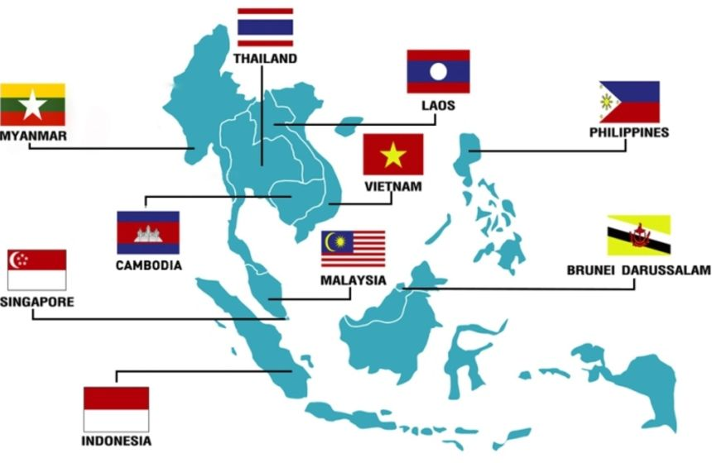



เกม ทายชื่อประเทศจากธงชาติ (อาเซียน 10 ประเทศ)

Slide 2





1. ธงชาติของประเทศอะไรเอ่ย?
ก.
กัมพูชา
พม่า
ข.

Slide 3


2. ธงชาติของประเทศอะไรเอ่ย?
ก.
สิงคโปร์
ญี่ปุ่น
ข.

Slide 4

3. ธงชาติของประเทศอะไรเอ่ย?
ก.
บังกลาเทศ
อินโดนีเซีย
ข.

Slide 5

4. ธงชาติของประเทศอะไรเอ่ย?
ก.
อิสราเอล
เวียดนาม
ข.

Slide 6

5. ธงชาติของประเทศอะไรเอ่ย?
ก.
กัมพูชา
ปากีสถาน
ข.

Slide 7

6. ธงชาติของประเทศอะไรเอ่ย?
ก.
อินเดีย
ลาว
ข.

Slide 8

7. ธงชาติของประเทศอะไรเอ่ย?
ก.
อิหร่าน
มาเลเซีย
ข.

Slide 9

8. ธงชาติของประเทศอะไรเอ่ย?
ก.
บรูไน
ตุรกี
ข.

Slide 10

9. ธงชาติของประเทศอะไรเอ่ย?
ก.
ฟิลิปปินส์
เกาหลีเหนือ
ข.

Slide 11

10. ธงชาติของประเทศอะไรเอ่ย?
ก.
England
Thailand
ข.

Slide 12


Slide 13

การบ้าน ข้อใดไม่ใช้ธงชาติกลุ่มประเทศอาเซียน 10 ประเทศ?
ก.
ข.
ค.

Slide 14
เกม ทายชื่อประเทศจากธงชาติ ประเทศอาเซียน
ก.
ข.
ค.
ข้อใดไม่ใช้ธงชาติกลุ่มประเทศอาเซียน 10 ประเทศ?

